Slide 1

Manutenção de Computadores
Aula 8

Slide 2
8ª AULA
CRONOGRAMA
Funcionamento básico dos notebooks
Ferrramentas básicas para manutenção de notebooks.
Dicas de desmontagem de notebooks
Problemas comuns e como identificá-los

Slide 3
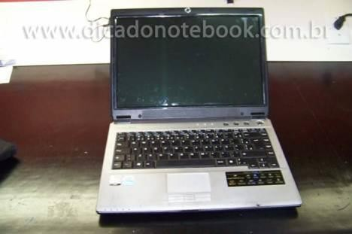
Desmontando um notebook Positivo, Amazon PC, Sim+

Slide 4
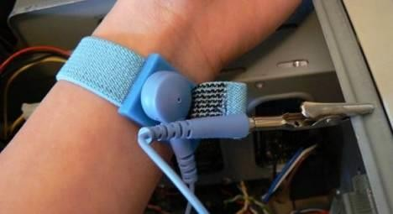
Antes de tudo, use uma pulseira anti-estática para que a placa mãe não sofra danos por eletrostática.

Slide 5
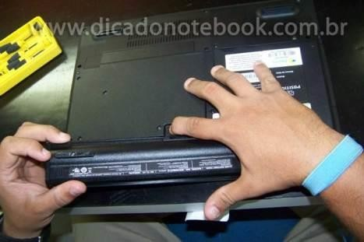
Remova a Bateria
Retire a bateria use a trava no local com a indicação para cima depois desloque a bateria para esquerda e puxe para cima.

Slide 6
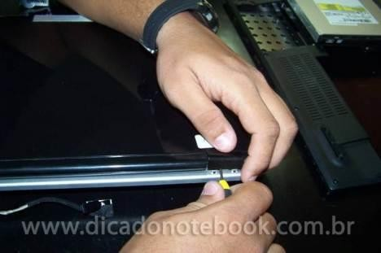
Remover as tampas da dobradiça.
Feche o notebook e coloque na posição abaixo. Para remover a tampa que cobre a
dobradiça utilize uma ferramenta de fenda e empurre o encaixe para cima.
Faça isso também com o encaixe do lado esquerdo.

Slide 7
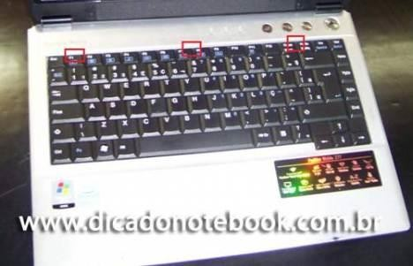
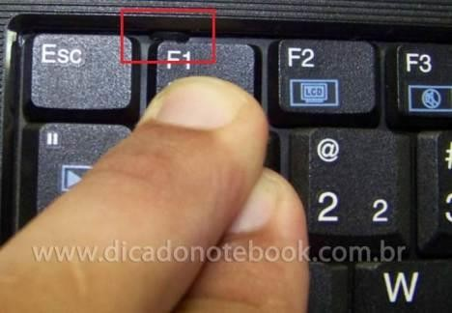
Remover o Teclado
Para remover o teclado existe três travas que precisam ser destravadas.
Para destravar use uma Espátula com cuidado empurre a trava para trás, coloque uma palheta de guitarra por baixo do teclado para que não volte a travar o teclado.

Slide 8
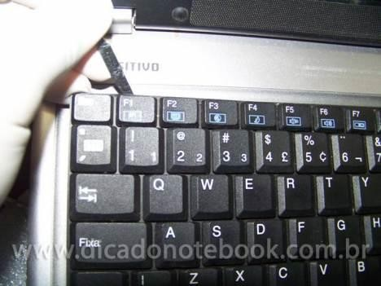

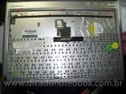
Remover o Teclado
Lembre-se que ainda tem mais duas travas um no meio e outra no canto direito como indica a foto abaixo:

Slide 9
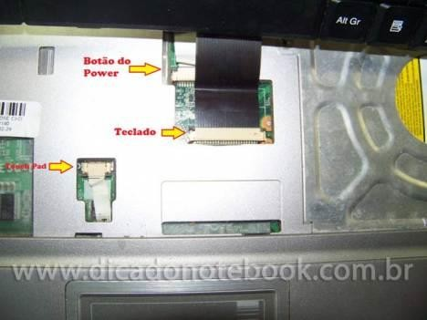
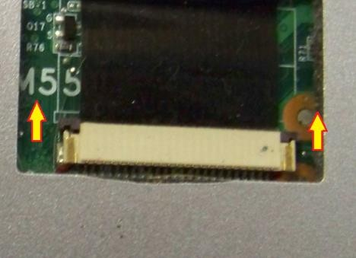
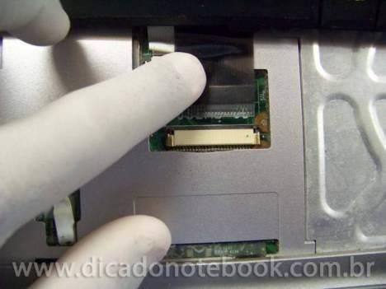
Remover o Teclado
Coloque o teclado para cima para ter uma melhor visualização e remover o flat do conector.
Empurre as travas de cor escura para cima
cuidadosamente para não quebrar.
Remova o flat do teclado para cima.

Slide 10
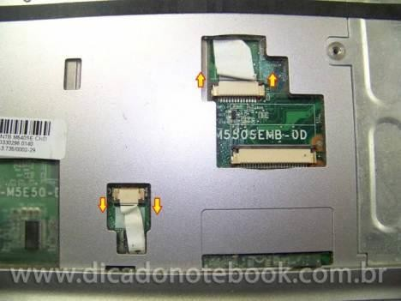
Retire também os cabos flats do Botão Power e do Touch pad

Slide 11
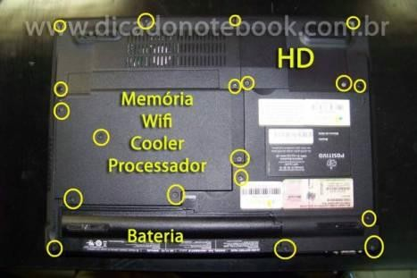
Remoção da carcaça para abertura do notebook.
Retire todos os parafusos circulados em amarelo, retire as tampas dos compartimentos para ter acesso as peças internas ex: HD, MEMORIAS, COOLER etc.

Slide 12
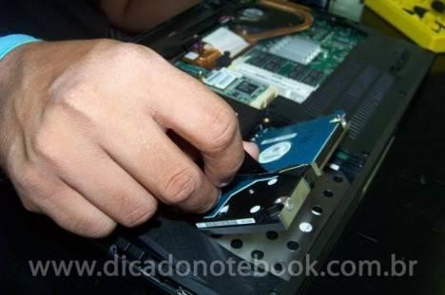
Remoção do HD
Retire o HD, Puxe um pouco para trás para desencaixar o HD conectado a placa mãe depois levante um lado depois o outro no HD em si não tem parafusos. Então se precisar fazer o backup do HD verifique o tipo de HD se é Sata ou IDE.

Slide 13
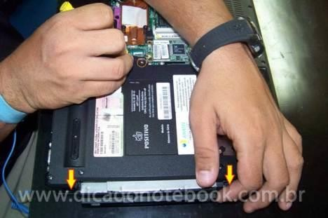
RETIRAR A GRAVADORA
Retire o parafuso que prende a gravadora e com o auxilio de uma chave de fenda empurre para fora com cuidado não coloque muita força ou poderá quebrar o encaixe da gravadora.
Depois com as duas mãos puxe a gravadora para o lado indicado na foto abaixo

Slide 14
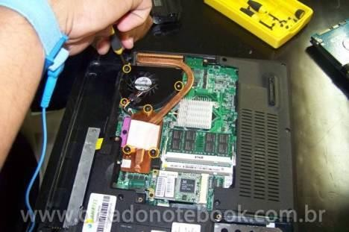
REMOVER O COOLER E O DISSIPADOR
Retire os parafusos no local indicado para remover o DISCIPADOR
Desconecte o cabo da ventoinha do processador, Depois retire o cooler.

Slide 15
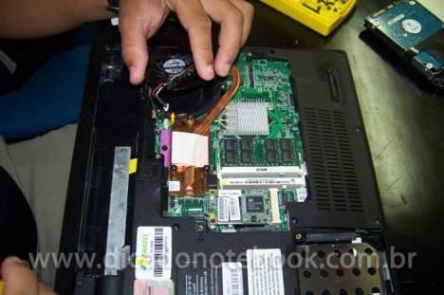
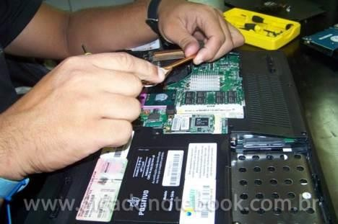
REMOVER O COOLER E O DISCIPADOR
Depois remova o conector do cooler e os parafusos do dissipador de calor nos
locais indicados.

Slide 16


Remover a carcaça
Com o auxilio de uma ferramenta pontiaguda de preferência uma palheta de guitarra comece a retirar a carcaça pela junta da carcaça, puxe a carcaça para diagonal na sua direção puxe com cuidado para não quebrar a carcaça.

Slide 17
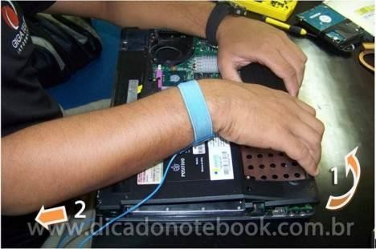
Remover a carcaça
Puxe a carcaça para cima (1) empurre um pouco para trás para ela desencaixar do conector de vídeo atrás(2).
Quando remover a carcaça você terá ainda um parafuso do Circuito de Fonte para Remover indicado no circulo amarelo.

Slide 18
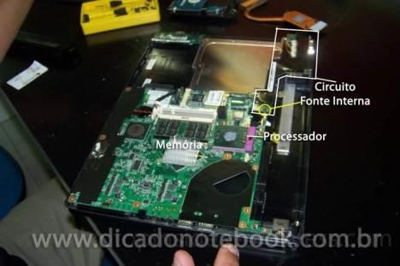
Remover a carcaça
Quando remover a carcaça você terá ainda um parafuso do Circuito de Fonte para Remover indicado no circulo amarelo.

Slide 19
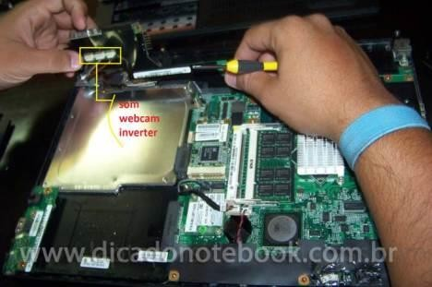
Remover a carcaça
Desconecte os três conectores indicados em amarelo na foto abaixo e desencaixe o Circuito de Fonte Interna.
Os Conectores são de SOM, WEB CAM e INVERTER. (OBS: Se tiver apenas 2 Conectores é porque não tem WEB CAM.

Slide 20
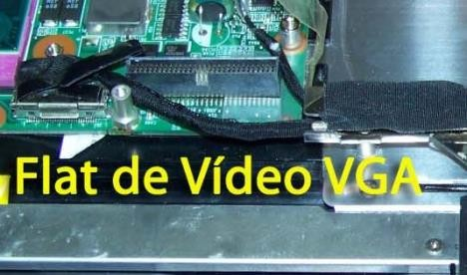
Remover a carcaça
Desencaixe o FLAT DE VIDEO e retire dos encaixes de forma que ele fique completamente Solto.
No flat da tela tem uma aba puxe para cima para desencaixar o flat. Tire os
parafusos que estão circulados em amarelo.

Slide 21

Remover a carcaça
NOTA: Muitos são os notebooks da Positivo que está dando defeito nesse flat. Existe a possibilidade de você desmontar todo o flat e trocar os fios, mas dá muito trabalho trocar de um por um e soldar, isolar. Se você de algum modo trocar os fios na hora da troca pode ter certeza que você terá serios problemas com sua placa mãe. Recomendo que compre outro flat. No Mercado Livre você encontra com facilidade. Remova o flat da tela também e anote o part number da peça para ser compatível com o que você irá comprar. Lembrando que cada modelo é um flat diferente que causa mais ainda dor de cabeça para os técnicos encontrarem o flat correto.

Slide 22


Remover a carcaça
Remover o flat do Conector de SOM e bem próximo tem um parafuso meia travada (de boca) Use uma chave de boca para poder remover o parafuso ou até mesmo o alicate resolve.

Slide 23
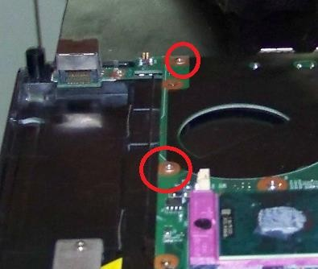
Remover a carcaça
Remova os parafusos que prendem a placa mãe na carcaça

Slide 24



Remover a carcaça
Retire a placa com cuidado pelas bordas agora é só um jeitinho para ela ser
desencaixada

Slide 25
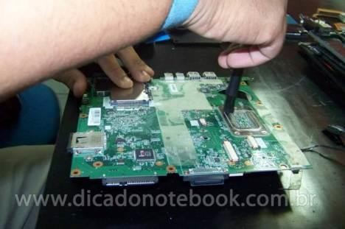
Remover a carcaça
Se a placa estiver muito suja procure usar um pincel anti estático para limpar a placa evita que ela fique eletrizada com o atrito aos pelos do pincel. E lembre-se de usar sempre uma pulseira anti estática

Slide 26
10 dicas de Manutenção de Notebooks e Netbooks (defeitos e soluções)
1. Notebook inicializa, mas trava ou reseta após algum tempo de uso
Verifique se as especificações de tensão e corrente da fonte de alimentação estão de acordo com as necessidades do Notebook, se não estiver providencie uma Fonte compatível.
Retire a Bateria e teste de novo. Bateria com defeito causa este sintoma.
Utilize programas verificadores de vírus e para limpeza de registros do Sistema e analise o Notebook
Utilize programas de diagnóstico e verifique possíveis erros de memória e outros periféricos.
Memória RAM defeituosa e HD com Bad Blocks ou muito fragmentado podem causar este sintoma, se puder teste com outra Memória RAM e faça testes de funcionamento do HD.
Verifique aquecimento excessivo no Notebook e se a ventoinha de refrigeração interna está ligando após algum tempo de uso, a pasta térmica sobre o Processador pode estar desgastada e o sistema de ventilação interna pode estar interrompido por poeira, nestes casos o Notebook deverá ser desmontado e procedimentos de limpeza interna e troca da pasta térmica deverão ser executados.

Slide 27
10 dicas de Manutenção de Notebooks e Netbooks (defeitos e soluções)
2. Notebook não inicializa e trava na tela antes de carregar o sistema
Tente recuperar o Sistema Operacional, pois arquivos corrompidos pode causar este sintoma.
Mude a sequência de Boot no Setup e carregue Sistema (Linux ou Windows) por um CD de Boot.
Faça testes de funcionamento ou troque o HD, defeitos no mesmo, causam este sintoma.
Verifique se as especificações de tensão e corrente da fonte de alimentação estão de acordo com as necessidades do Notebook, se não estiver providencie uma fonte compatível.
Retire a bateria e teste de novo. Bateria com defeito causa este sintoma
Utilize programas verificadores de Vírus e para limpeza de registros do Sistema e analise o Notebook.
Utilize programas de diagnóstico e verifique possíveis erros de memória e outros periféricos.
Memória RAM defeituosa e Hard Disk com Bad Blocks ou muito fragmentado podem causar este sintoma , se puder teste com outra Memória RAM e faça testes de funcionamento do HD.

Slide 28
10 dicas de Manutenção de Notebooks e Netbooks (defeitos e soluções)
3. Notebook acende Leds do Painel mais não aparece Vídeo na Tela
Verifique se as especificações de tensão e corrente da fonte de alimentação estão de acordo com as necessidades do Notebook, se não estiver providencie uma Fonte compatível
Retire a Bateria e teste de novo. Bateria com defeito causa este sintoma.
Verifique se o Led de HD pisca indicando que o Sistema Operacional está sendo carregado, se tiver analise as soluções para os defeitos de números 7 e 8
Defeitos na Memória RAM, Processador, HD e outros Periféricos podem causar este sintoma, teste-os em outro Notebook ou retire-os um a um testando em seguida para ver se tem algum Periférico em curto que possa estar provocando este sintoma (OBS: Antes de retirar os Periféricos um a um desligue o Notebook).
Este sintoma pode ser causado por falha geral na Placa Mãe CPU do Notebook, esta falha pode ser proveniente de Solda Fria no CI BGA Controlador deVídeo da Placa Mãe do Notebook, neste caso a Placa deverá ser recuperada em Laboratório de Manutenção por Profissional Especializado em Estação Infravermelho, Ar Quente ou outra específica para retrabalho em Solda BGA.
Memória ROM (BIOS) corrompida ou com defeito causa este problema e deve ser regravada
ou substituída.

Slide 29
10 dicas de Manutenção de Notebooks e Netbooks (defeitos e soluções)
4. Notebook não acende e não liga nada ao pressionar o botão de ligar
Verifique na etiqueta de identificação da Fonte de alimentação se as especificações de tensão e corrente estão de acordo com as necessidades do Notebook (A etiqueta embaixo do Notebook também tem esta informação), se não estiver providencie uma Fonte compatível.
Retire a Bateria e teste de novo. Bateria com defeito causa este sintoma.
Verifique se o Conector de entrada de Tensão VCC do Notebook está Ok, ele costuma quebrar internamente e causar este sintoma, neste caso o Notebook deverá ser desmontado em Laboratório de Manutenção e a sua Placa Mãe deverá ser reparada com a troca deste Conector.
Defeitos na Memória RAM, Processador, HD e outros Periféricos podem causar este sintoma , teste-os em outro Notebook ou retire-os um a um testando em seguida para ver se tem algum Periférico em curto que possa estar provocando este sintoma (OBS:Antes de retirar os Periféricos um a um dsligue o Notebook).
Este sintoma pode ser causado por falha geral na Placa Mãe CPU do Notebook, esta falha pode ser proveniente de Solda Fria no CI BGA Controlador de Vídeo daPlaca Mãe do Notebook, neste caso a Placa deverá ser recuperada em Laboratório de Manutenção por Profissional Especializado em Estação Infravermelho, Ar Quente ou outra específica para retrabalho em Solda BGA.
Memória ROM (BIOS) corrompida ou com defeito causa este problema e deve ser regravada ou substituída.

Slide 30
10 dicas de Manutenção de Notebooks e Netbooks (defeitos e soluções)
5. Notebook não carrega a Bateria
A Bateria pode estar danificada e deverá ser recuperada ou trocada
Defeitos no Circuito de carregamento da Bateria da Placa CPU pode estar danificado, a Placa
deverá ser desmontada e reparada em laboratório de manutenção.

Slide 31
10 dicas de Manutenção de Notebooks e Netbooks (defeitos e soluções)
6. Notebook informa que a Bateria está carregada 100% mais não dura 20%
A Bateria pode estar com células internas danificadas pelo mal uso ou pela término da vidaútil, as células deverão ser substituídas ou toda a Bateria deve ser trocada.
Oriente seu cliente a uma vez por mês desligar a tomada da parede e deixar que a carga da bateria desça até o nível mínimo de 5% e então volte a ligar a tomada da fonte , este procedimento faz com que as células internas da Bateria sejam exercitadas e com isto preservem o seu funcionamento.

Slide 32
10 dicas de Manutenção de Notebooks e Netbooks (defeitos e soluções)
7. Notebook liga, inicializa, mais a imagem na Tela de LCD aparece fraca e/ou escura
Ligue um Monitor externo na saída VGA do Notebook, se a imagem estiver boa indica que a Lâmpada CCFL do Back Light do LCD está apagada.
Utilize um testador de Lâmpada de LCD e verifique se a mesma está queimada , se estiver troque a Lâmpada ou toda a Tela LCD.
Se a Lâmpada acender utilize um Testador de LCD Inverter e verifique se ele está gerando Alta Tensão para acender a Lâmpada, se não estiver teste com outro LCD Inverter ou teste o Flat Cable de sinais de vídeo, defeitos no mesmo causam este sintoma.

Slide 33
10 dicas de Manutenção de Notebooks e Netbooks (defeitos e soluções)
8. Notebook Liga, Inicializa, mais a Tela de LCD aparece com tela branco ou com defeitos na
imagem
A) Ligue um Monitor externo na saída VGA do Notebook, se a imagem estiver boa indica que
o defeito pode estar na Placa Eletrônica da Tela de LCD ou no Flatcable de sinais de vídeo, teste com outra Tela de LCD ou com outro Flat cable.
E) Este sintoma pode ser causado por falha proveniente de Solda Fria no CI BGA Controlador de Vídeo da Placa Mãe do Notebook, neste caso a Placa deverá ser recuperada em Laboratório de Manutenção por Profissional Especializado em Estação Infravermelho,
Ar Quente ou outra específica para retrabalho em Solda BGA

Slide 34
10 dicas de Manutenção de Notebooks e Netbooks (defeitos e soluções)
9. Notebook não aceita e/ou falha algumas teclas aleatoriamente
A) A malha de contatos do Teclado pode estar oxidada e causar este sintoma, o Teclado deverá ser desmontado para reparo ou substituído.

Slide 35
10 dicas de Manutenção de Notebooks e Netbooks (defeitos e soluções)
10. Notebook dá erro de leitura ou gravação em algumas Mídias de CD/DVD
Sujeira na lente da Unidade ótica pode estar causando este sintoma, abra a bandeja e limpe a lente com algodão seco.
A unidade ótica da unidade pode estar desalinhada ou desajustada na potência do Laser, a mesma deverá ser desmontada para recuperação ou substituída.

